Slide 1

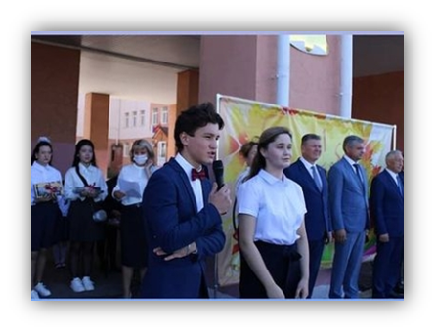
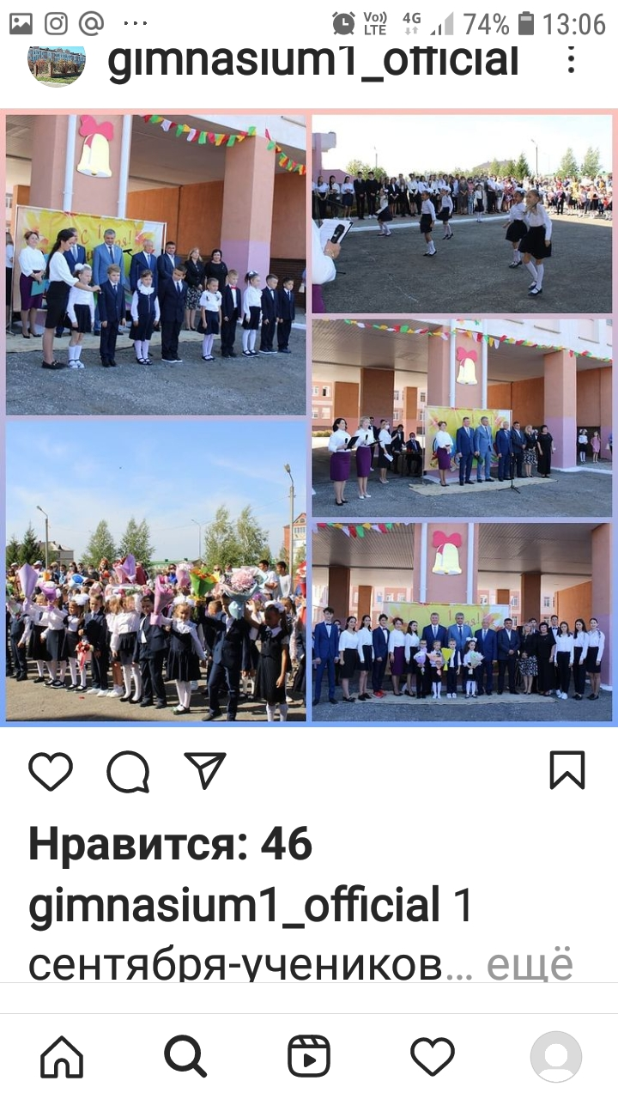
МАОУ «Нурлатская гимназия имени Героя Советского Союза Михаила Егоровича Сергеева»
г. Нурлат Республики Татарстан
1 сентября - День знаний!/ 1нче сентябрь - Белем көне!
1нче сентябрь - Белем көне! Яңа уку елына старт бирү өчен гимназия ишекләре яңадан ачылды. Гадәттәгечә, 1 сентябрь көнне гимназиядә белем көненә багышланган тантаналы линейка үзды. Бәйрәм тантанасы әзерлекле, эчтәлекле, күңелле узды.
1 сентября - День знаний! Двери гимназии вновь распахнулись, чтобы дать старт новому учебному году! Традиционно 1 сентября в гимназии проводится торжественная линейка, посвящённая Дню Знаний. Праздничная церемони прошла подготовительно, содержательно, весело.

Slide 2
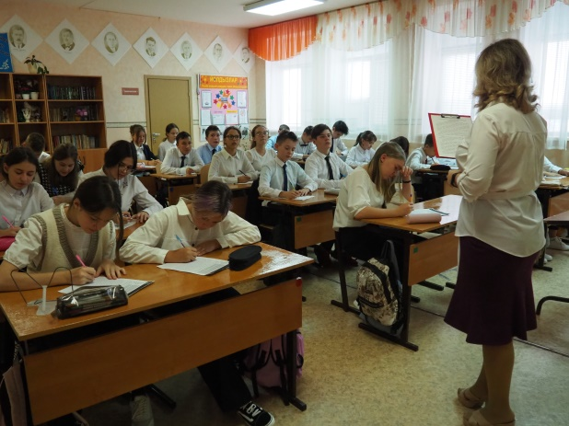
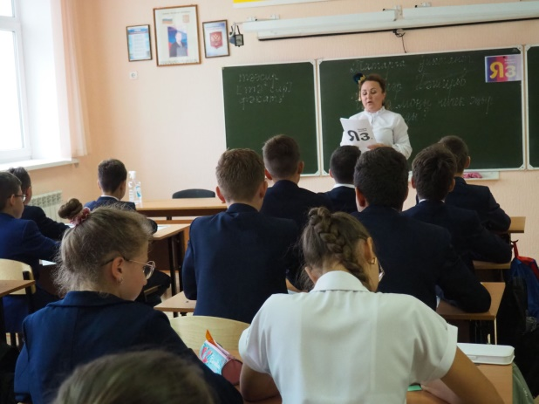
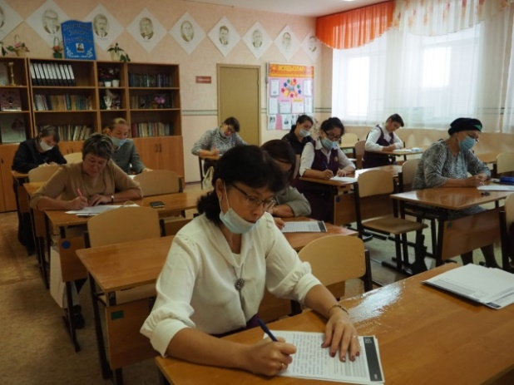
МАОУ «Нурлатская гимназия имени Героя Советского Союза Михаила Егоровича Сергеева»
г. Нурлат Республики Татарстан
Татарча диктант Яз/ Диктант на татарском
Бүген, 10 нчы сентябрь көнне, гимназиядән 189 кеше татар теленнән “Татарча диктант” дөньякүләм белем тикшерү акциясендә катнаштылар. Бу – 7-11 нче сыйныф укучылары, укытучылар, ата-аналар. Алар Гомәр Бәшировның “Чишмә моңы ничек җыр булды?” әсәреннән өзек яздылар. "Татарча диктант" акциясе татар телендә һәм мәдәниятенә игътибар җәлеп итү, тел белемен тикшерергә мөмкинлек бирү, әдәби татар телен куллануычыларның даирәсен арттыру һәм туган телгә мәхәббәт уятуга юнәлтелгән.
Сегодня, 10 сентября, 189 учащихся гимназии приняли участие во всемирной акции по проверке знаний по татарскому языку “Татарча диктант”. Это учащиеся 7-11 классов, учителя, родители. Его целью является популяризация татарского языка и культуры Татарстана, ознакомление с традициями татарского народа.

Slide 3
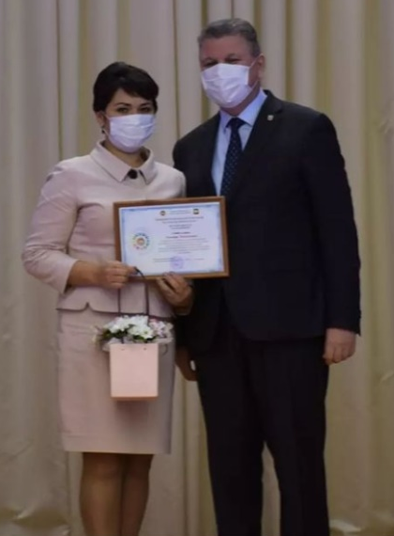
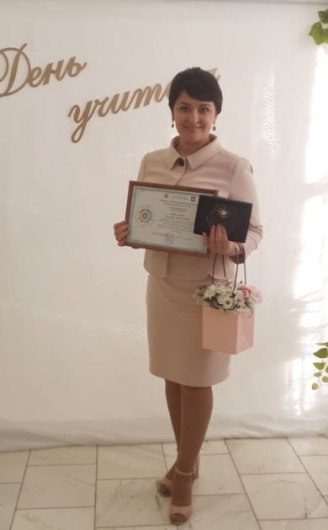
МАОУ «Нурлатская гимназия имени Героя Советского Союза Михаила Егоровича Сергеева»
г. Нурлат Республики Татарстан
Укытучылар көне уңаеннан / В честь Дня Учителя
4 октябрь көнне, Татарстан Республикасында Туган телләр һәм халыклар бердәмлеге елы уңаеннан, Татарстан Республикасының халыклары телләрен, мәдәниятен һәм традицияләрен саклау һәм үстерүгә, шулай ук республиканың күпмилләтле халкының бердәмлеген ныгытуга аерым өлеш кертүе өчен милли мәсьәләләр буенча директор урынбасары Гайнуллина Эльмира Хәмзи кызы район башлыгының Истәлек билгесе белән бүләкләнде.
4 октября, в связи с Годом родных языков и единства народов в республике Татарстан, За особый вклад в сохранении и развитии языков, культуры и традиций народов Республики Татарстан, а также укрепление единства многонационального народа Республики, Гайнуллина Эльмира Хамзиевна, заместитель директора по национальным вопросам, была награждена памятным знаком главы района.

Slide 4
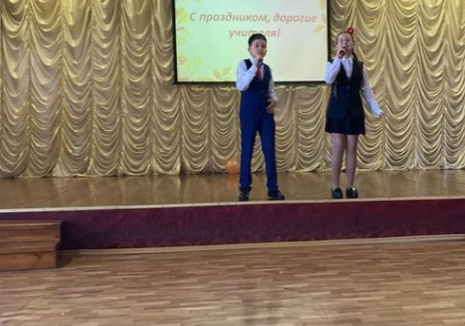
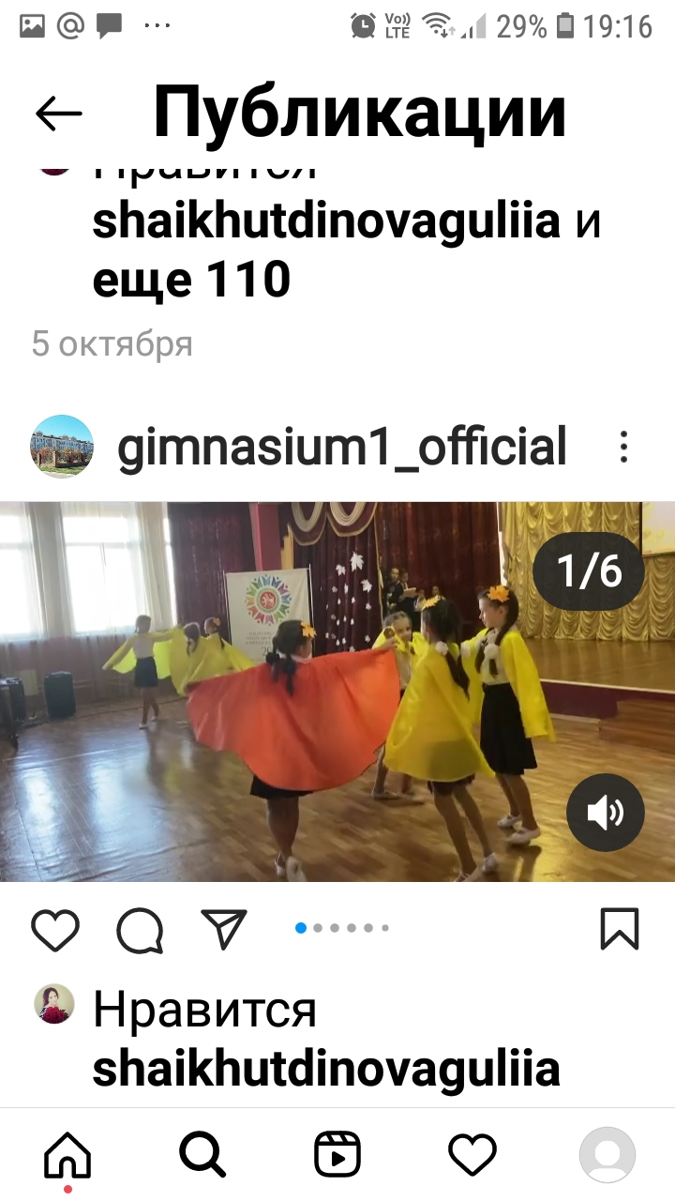
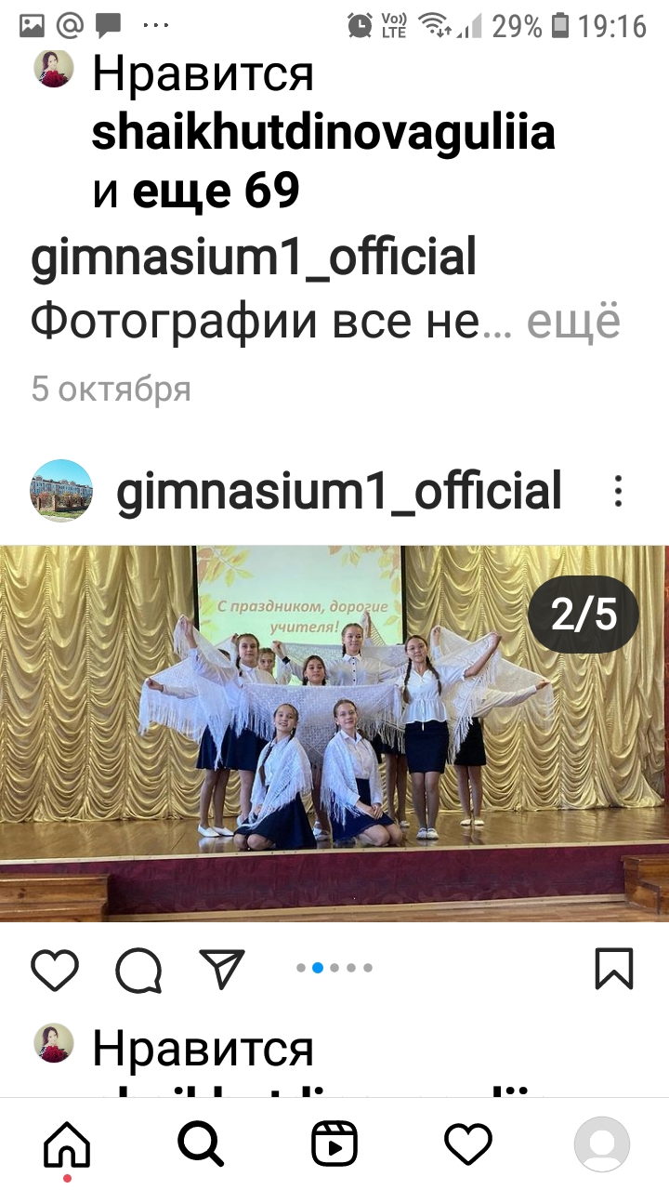
МАОУ «Нурлатская гимназия имени Героя Советского Союза Михаила Егоровича Сергеева»
г. Нурлат Республики Татарстан
Укытучылар көне / День учителя
Гимназиябездә Укытучылар көне бик тантаналы төстә узды. Балалар укытучыларны күңелле котлау сүзләре белән каршы алдылар. Актлар залында бәйрәм концерты булды. Гимназистлар татар халык биюе “Шәл бәйләдем”, “Кәләпүшем калфагым” җырын, татар халык җырларын бик оста башкардылар. Мәктәп ветераннары да игътибардан читтә калмады. Очень торжественно прошел в нашей гимназии День Учителя. Ребята встречали учителей приятными словами поздравлений. В актовом зале прошел праздничный концерт. Гимназисты исполнили татарские народные танцы и песни. Не остались без внимания и педагоги-ветераны школы.

Slide 5
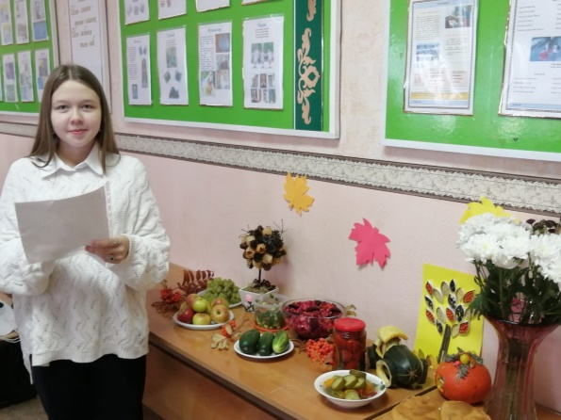
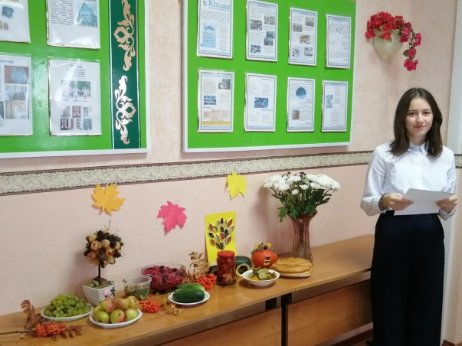
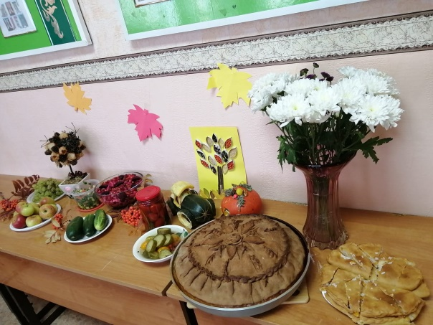
МАОУ «Нурлатская гимназия имени Героя Советского Союза Михаила Егоровича Сергеева»
г. Нурлат Республики Татарстан
Уңыш бәйрәме / Праздник урожая
9 нчы октябрь көнне , 8 нче Б сыйныфында “Уңыш бәйрәме” дигән темага сыйныф сәгате узды. Укучылар көзге байлыкны чагылдырган өстәлләр әзерләделәр. Көз турында шигырьләр сөйләделәр, җырлар җырладылар. Әти –әниләр дә читтә калмады. Алар көзге уңыштан бәрәңге, кабак бәлешләре салды, яшелчә салатлары ясады. Бәйрәм көзге уңыш табыны белән тәмамланды.
8 нче Б сыйныф укучылары Бөтенрәсәй “Уңыш көне” акциясенә кушылдылар.
9 октября в 8 Б классе состоялся классный час на тему “Праздник урожая”. В начале классного часа обучающиеся декламировали стихи, пели песни об осени. Не остались в стороне и родители. Они с осеннего урожая приготовили вкусные картофельные и тыквенные пироги, сделали овощные салаты. Праздник завершился приятным чаепитием.Учащиеся 8 Б класса присоединились к Всероссийской акции “День урожая”

Slide 6
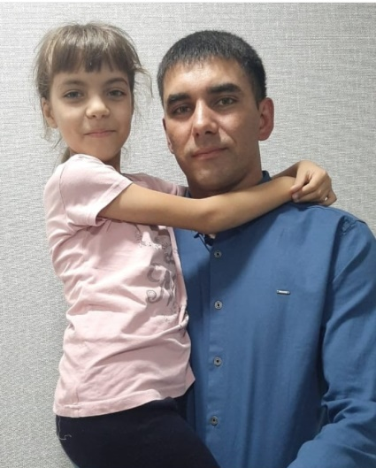
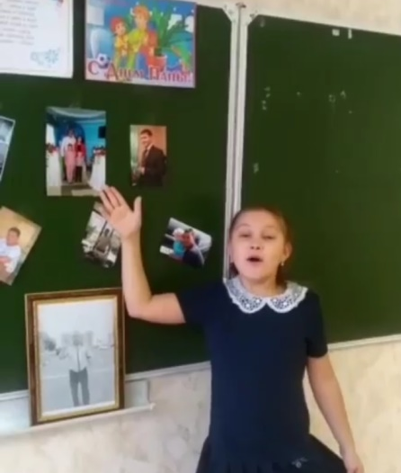
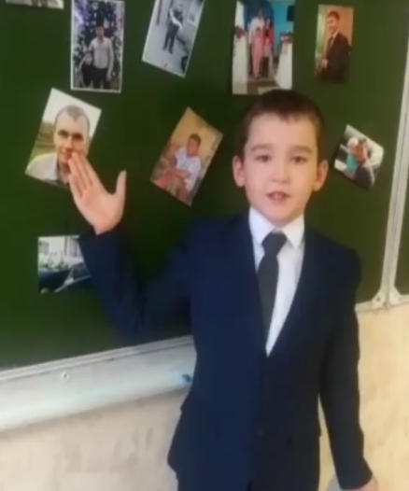
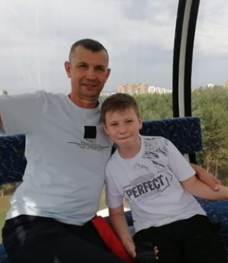
МАОУ «Нурлатская гимназия имени Героя Советского Союза Михаила Егоровича Сергеева»
г. Нурлат Республики Татарстан
Әтиләр көне /День отца
Быел, 17 нче октябрь көнне, гимнаязиябнездә Әтиләр көне узды. Гимназистлар Бөтенрәсәй “Әтиләр көне акциясенә кушылдылар. 2-5 нче сыйныф укучылары “Әтием горурлыгы” номинациясендә бик актив катнаштылар.
В этом году 17 октября отметили День отца. Гимназисты присоединились к Всероссийской акции “День отца". Учащиеся 2-5 классов приняли активное участие в номинации” Папа - наша гордость"

Slide 7
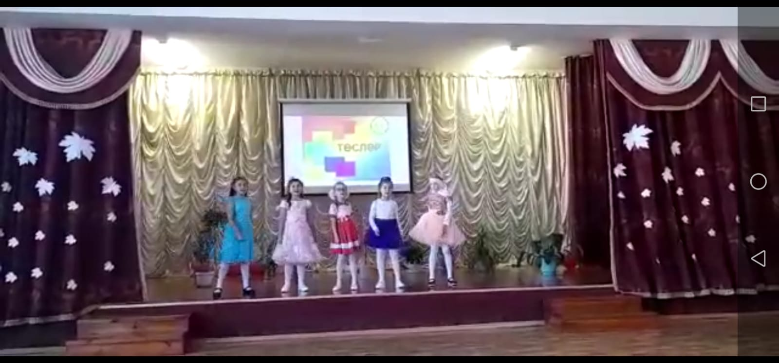
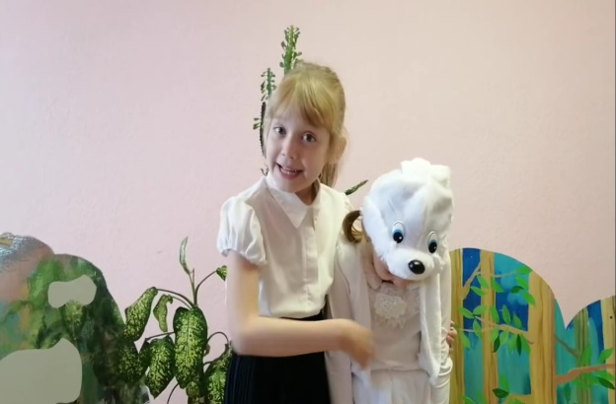
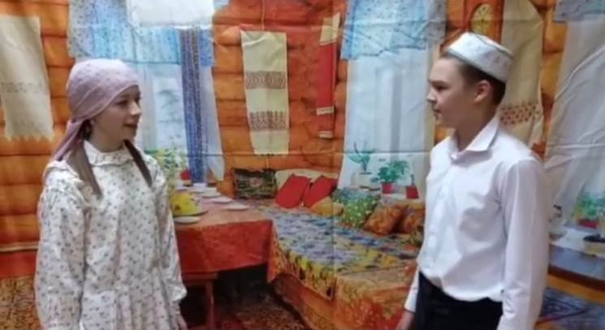
МАОУ «Нурлатская гимназия имени Героя Советского Союза Михаила Егоровича Сергеева»
г. Нурлат Республики Татарстан
«Сәйяр» балалар һәм яшүсмерләр театр фестивале/ Детский и юношеский театральный фестиваль «Сайяр»
Гимназиябезнең театр түгәрәгенә йөрүче балалар Республикакүләм “Сәйяр” балалар һәм яшүсмерләр театр фестиваленең муниципаль этабында уңышлы чыгыш ясадылар.
Район этабында 9 нчы А сыйныфы Г.Камалның “Беренче театр” комедиясен, 5 нче А сыйныфы Муса Җәлилнең “ Куян ”, 2 нче Б сыйныфы “ Төсләр” әкиятен сәхнәләштереп җиңү яуладылар.
Юные участники театрального кружка приняли участие и успешно выступили в муниципальном этапе республиканского детского и юношеского театрального фестиваля “Сайяр”.
9А класс и 5 А класс стали победителями. 2 Б класс удостоился призового места.

Slide 8
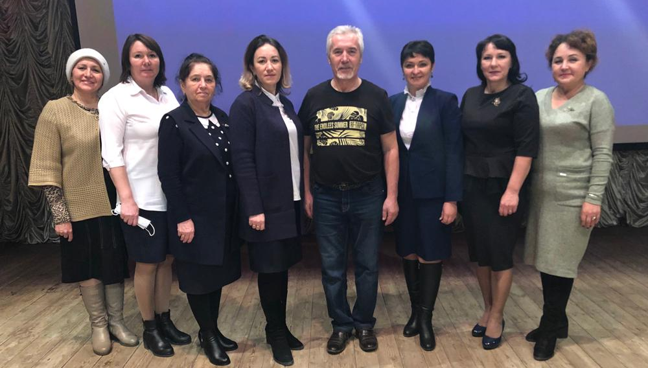
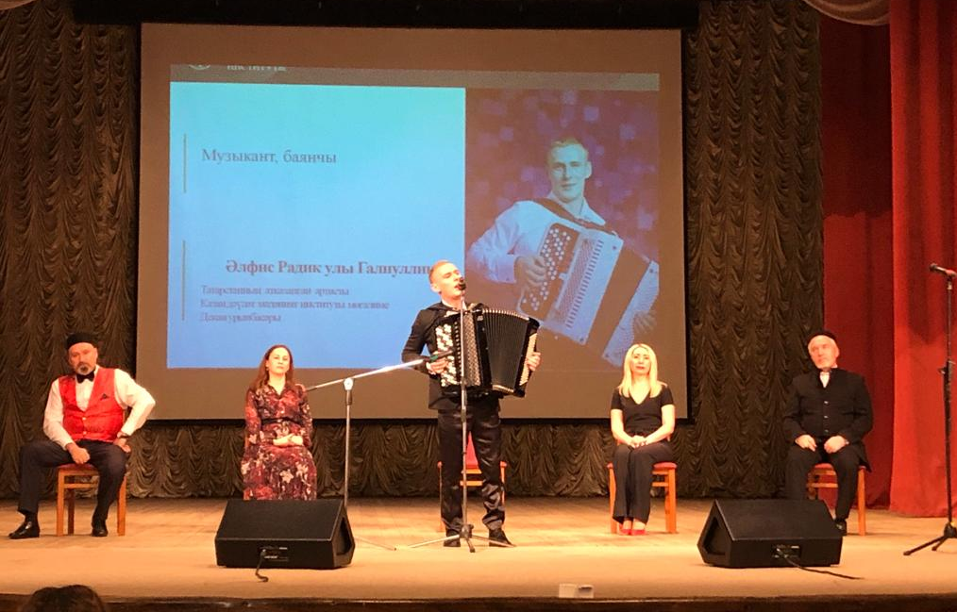
МАОУ «Нурлатская гимназия имени Героя Советского Союза Михаила Егоровича Сергеева»
г. Нурлат Республики Татарстан
"Сөйләм теле һәм чыгыш ясау сәнгате нигезләре" мастер - класста кунакта /
В гостях у мастер - класса "Основы разговорного языка и искусства речи"
11нче ноябрь көнне мәдәният йортында "Сөйләм теле һәм чыгыш ясау сәнгате нигезләре" дип аталган мастер – класс үткәрелде. Анда администрация әгъзалары һәм туган (татар) теле укытучылары катнашты. Аны Казан дәүләт мәдәният институты белгечләре оештырды. /
11 ноября в Доме культуры состоялся мастер – класс “Основы разговорного языка и искусства выступления”. В нем приняли участие члены администрации и преподаватели родного (татарского) языка. Его организовали специалисты Казанского государственного института культуры.

Slide 9
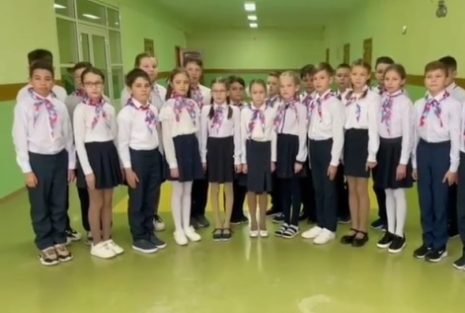
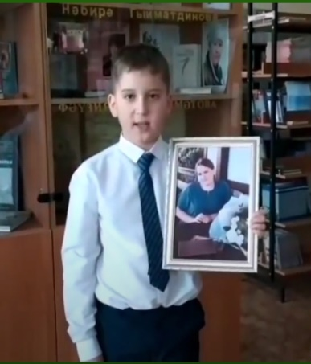
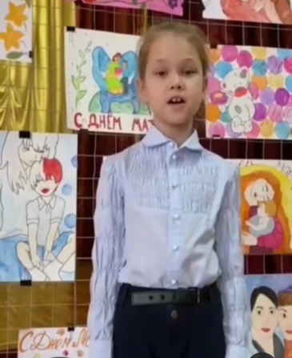
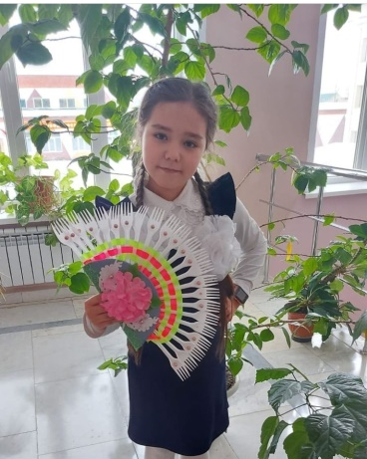
МАОУ «Нурлатская гимназия имени Героя Советского Союза Михаила Егоровича Сергеева»
г. Нурлат Республики Татарстан
“Әниләр көне”/“День матери”
28 нче ноябрь – "Әниләр көне". Бу бәйрәмгә беркем дә битараф кала алмый, ул – мәңгелек бәйрәм. Һәр кеше өчен әни – тормышның иң кешесе! Бу көнгә гимназия укучылары да әниләр өчен төрле бүләкләр һәм котлаулар әзерләделәр, шигырьләр ятладылар. Видеоязмалар инстаграм челтәренә, “Көмеш кыңгырау” сайтына урнаштырылды.
28 ноября – "День матери". Никто не может остаться равнодушным к этому празднику, это праздник вечности. Для каждого человека мама-самый главный человек в жизни! К этому дню учащиеся гимназии подготовили для мам различные подарки и поздравления, декламировали стихи. Видеозаписи были размещены в сети Instagram, на сайте “Көмеш кыңгырау”.

